Slide 1
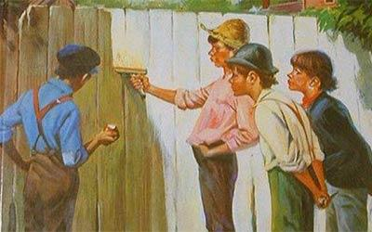
DOŽIVLJAJI TOMA SOJERA
MARK TVEN

Slide 2
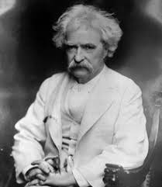
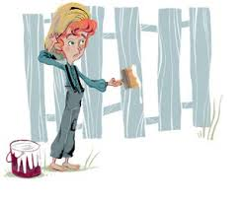
Mark Tven
Semjuel Klemens, poznatiji pod pseudonimom Mark Tven, bio je jedan od predstavnika američkog realizma, i prvi veliki pisac iz unutrašnjosti zemlje koji je uspio da zabiljleži taj osoben, šaljiv žargon i buntovništvo. Tvenov stil pisanja zasnovan je na živahnom, realističnom i uobičajenom američkom govoru.
TvenovI najjpoznatiji romani su„Pustolovine Toma Sojera“ i „Pustolovine Haklberija Fina“.

Slide 3
Nikola Tesla i Mark Tven su među najvećim umovima i svakako simboli svog doba. Kada su se upoznali Tesla je bio mladi naučnik, a Tven već naširoko poznat po svojim knjigama. Međutim već od prvog susreta oni su se zbližili.
Kada je Tesla pre dolaska u SAD patio od teške bolesti u toku 1870-ih godina, a bio je toliko bolestan da su lekari mislili da neće preživeti, vreme je provodio tako što je pročitao gotovo svaku Tvenovu knjigu koju je mogao da nađe.
Tesla je čak i Tvenova dela smatrao zaslužnim za njegov iznenađujući oporavak.
Nekih 25 godina kasnije njih dvojica su se upoznali u Njujorku i kada je Tesla to rekao Tvenu, pisac je bio dirnut do suza.
ZANIMLJIVOSTI

Slide 4
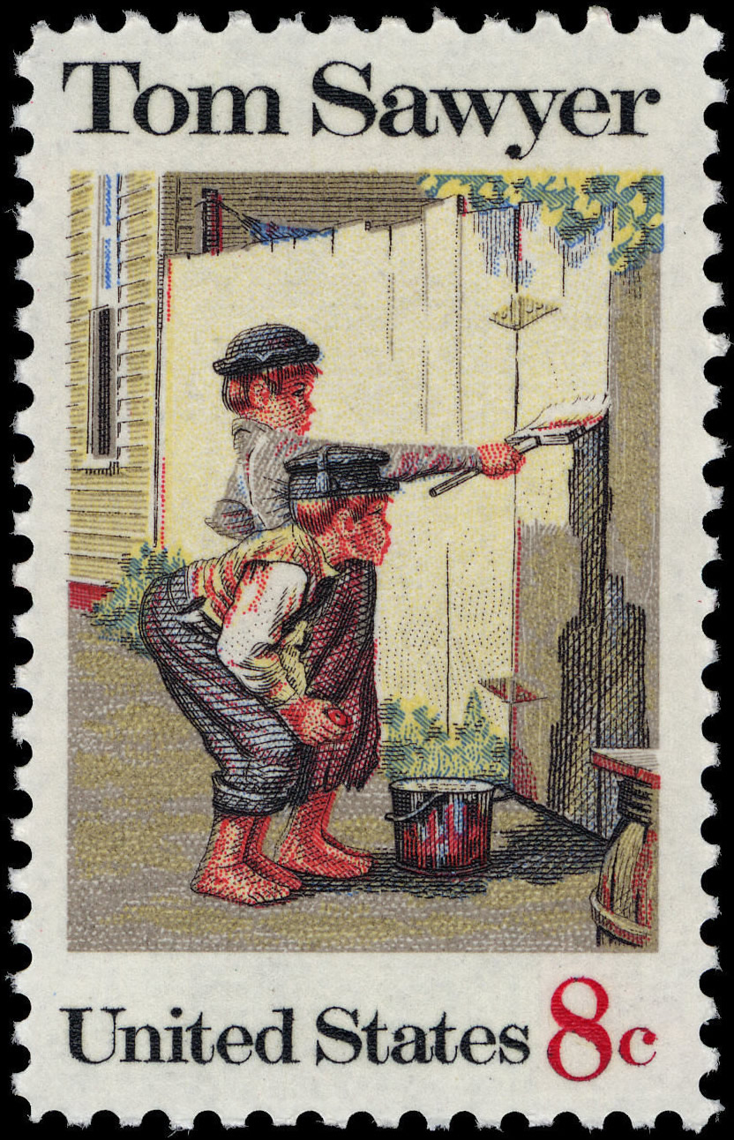
UVODNI DIO ČASA:
Podsticajna pitanja za raspravu ( Istraživački zadaci)
1. Šta mislite: Zbog čega je ovaj roman tako uzbudljiv?
2. Koje događaje izdvajate kao posebno zanimljive?
3. Koje su vam ličnosti u romanu naročito simpatične (drage, privlačne)?
4. Kakav je bio Tom? Da li je pomalo podsjećao na nekog vašeg druga iz razreda ili ulice?
5. Beti Tačer i Tom Sojer gaje međusobne simpatije. Kakav je taj njihov odnos?
6. Poznato je, to ste mogli i sami zaključiti, da je Tom Sojer plemenit dječak. On je i hrabar! Kada se to pokazalo?
9. Kako Tom iskazuje svoju ljubav prema tetki Poli?
10. Šta mislite da li je tetki Poli miliji Sid od Toma? Obrazložite svoje mišljenje.
- Utvrditi pojmove anvanturistički roman,fabula, epizoda, književni lik
GLAVNI DIO ČASA
PRVA GRUPA
Susret Toma i uglađenog gradskog dječaka na ulici.
Da li se dječak kojeg sreća na ulici svidio Tomu i zašto nije?
- Kako je dječak reagirao na Tomove provokacije?
- Kakve uvrede dijele jedan drugom (odjeća, šešir)? Čime
prijete jedan drugom (stariji brat)?
- Zašto su se potukli?
- Da li se Tom pokajao jer je istukao dječaka? Kako je i zbog
čega zapravo Tom kažnjen?
- Kakav je Tom dječak? Napišite osobine glavnog
junaka
Napišite svije utiske na našoj google classroom učionici
Razmislite i napišite svoje mišljenje o sljedećem:
Nasilje nikada nije rješenje sukoba.
Razlike se mogu prevazići razgovorom, a ne tučom

Slide 5
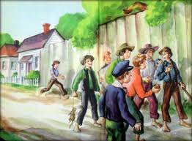
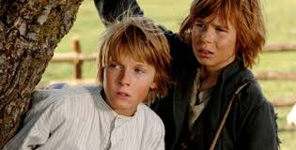
DRUGA GRUPA:
Tomova kazna koja se sastoji u krečenju ograde.
Zašto je Tom kažnjen i na koji način? Zašto mu je to tako
teško palo?
- Kako Tom pokušava nagovoriti Jima da mu pomogne?
- Kako uspijeva prevariti Bena Rogersa da mu pomogne?
- Da li mislite da se Tom opravdano izvukao od posla?
-
- Napišite osobine glavnog junaka u ovoj situaciji
Napišite svoja razmišljanja o sljedečem:
Kazna nas ne mora uvijek naučiti da smo počinili grešku.
TREĆA GRUPA:
Nakon što je pobjegao od kuće, Tom se vraća i prisluškuje
razgovor porodice
Zašto je Tom pobjegao od kuće? Zašto se vratio?
- Kako tetka Polly govori o Tomu sada? Kako je govorila i
ponašala se prema njemu ranije? A Sid, njegov brat?
- Kako su članovi porodice protumačili njegov nestanak?
- Kako se Tom osjeća dok ih sluša? Šta nazivamo grižnjom
savjesti?
- Napišite i obrazložite osobine glavnog junaka u ovoj situaciji.
Šta ste naučili iz ovog dijela romana?
Grižnja savjesti nas tjera da činimo ispravne stvari.
Cilj je razumjeti postupak žrtvovanja glavnoga lika radi popravljanja odnosa i shvatanje da prijateljstvo i ljubav počivaju na uzajamnom povjerenju i
Požrtvovanosti.

Slide 6
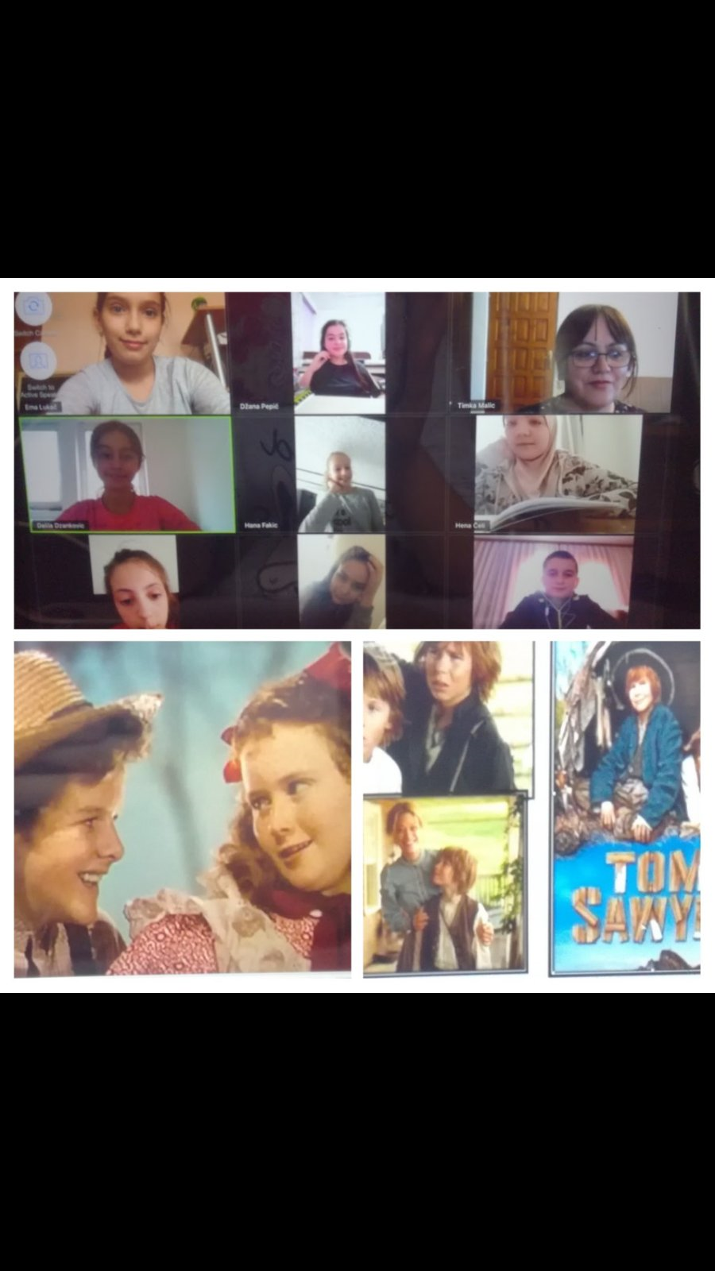
ĆETVRTA GRUPA je imala zadatak da pripremi debatu : Da li podržavam ili ne postupke dječaka Toma Sojera?
(Učenici se po vlastitoj želji prikljanjaju jednoj od dvije grupe, jednoj koja će braniti Tomove postupke, a druga koja će ih kritizirati.) prilog- mp4 - DEBATA

Slide 7
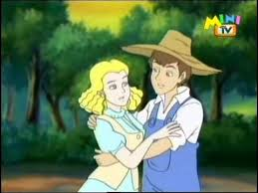
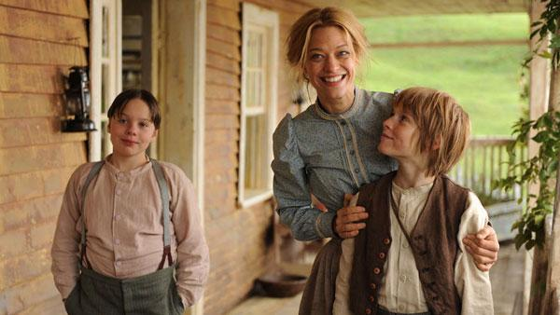
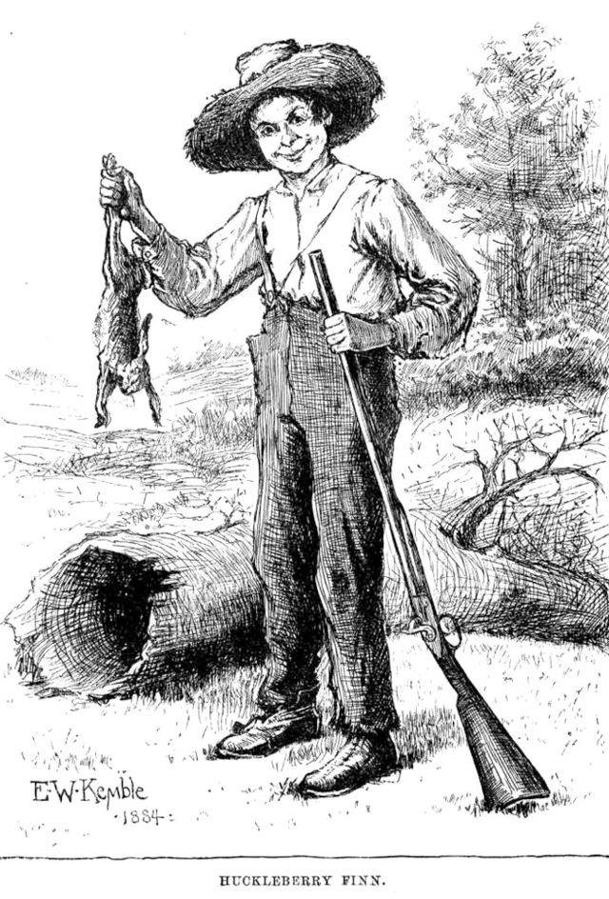
Haklberi Fina, koji je bio odeven u odeću što su je ljudi bacili na smeće: sve rupa i zakrpa, sve sam božiji dronjak. Šešir mu je bio ogromna razvalina, pantalone su mu visile na jednom naramnjaku. Hak se kretao kud je hteo, po lepom vremenu spavao je na stepenicama, kraj tuđih vrata, a po ružnom vremenu u praznim burićima. Što se tiče psovki, bio je majstor od zanata. Rebeka Tačer (Thatcher) (Beki), divna plavooka devojčica sa žutom kosom, spletenom u dve duge vitice koje su joj padale niz leđa, Tomova velika ljubav na prvi pogled. S obzirom na djela izgleda da je tetka Poli prilicno brizljiva zena. Ponekad je kod nje primjetno njeno sujevjerje koje je tipicno za zene tog perioda. Ipak glavna osobina tetke Poli je njena besprekorna ljubav prema Tomu.

Slide 8
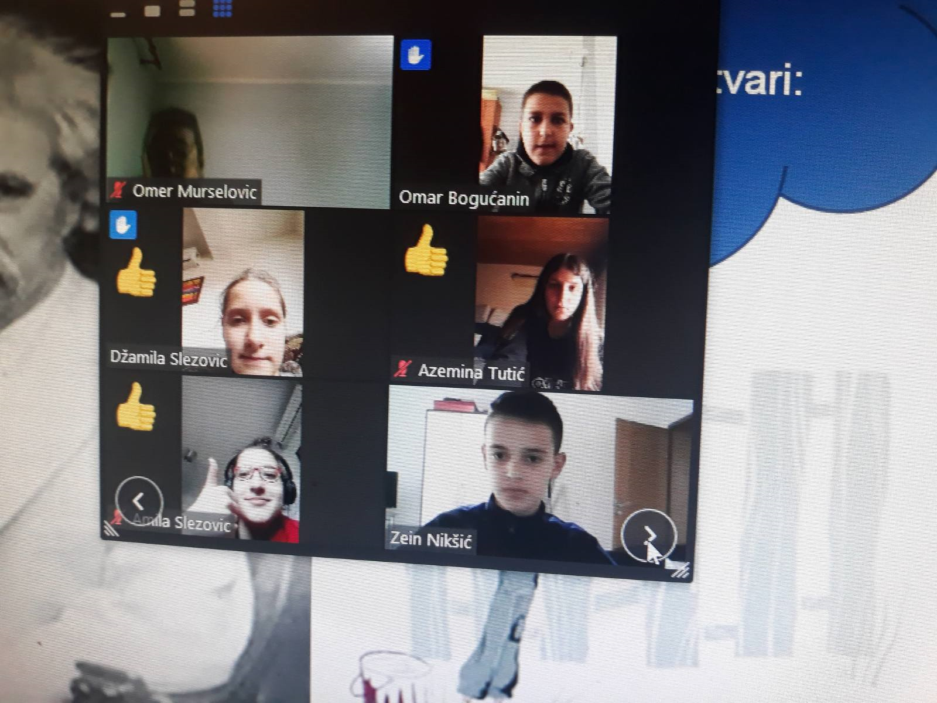
PETA GRUPA- je imala zadatak da dramatizuje neki dio iz romana po sopstvenom izboru. ( prilog mp4- Tom na daljinu- dramatizacija
Učenici razmenjuju stečena iskustva na ovom času. Kazuju u čemu je značaj dramatizacije obrađenog književnog teksta.

Slide 9
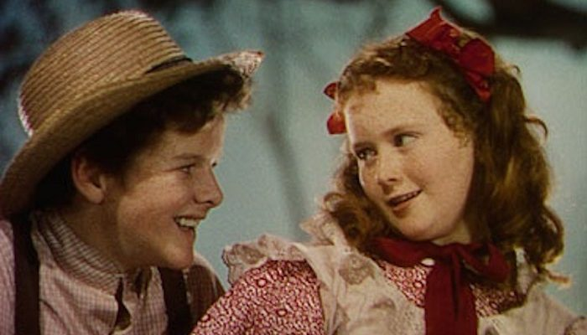
Omiljena fotografije po izboru učenika

Slide 10
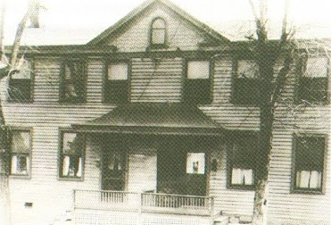
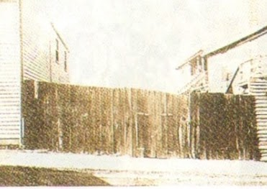
Kuća Beki Tačer
To je prava kuća Ane Lore Hokins. Obnovljena da bude istovetna sa onom iz 1840.godine i danas se naziva kućom Beki Tačer. To njeno „lažno ime“ je čak i urezano na njenom grobu.
Taraba piščeve kuće
Ona je bila piscu na umu kada je pisao epizodu sa farbanjem tarabe. Sada se svake godine priređuje za decu takmičenje u bojenju ograde
.
ZANIMLJIVOSTI

Slide 11
ZAVRŠNI DIO ČASA:
Suminranje utisaka o radu učenika sa prethodna dva časa
PUSTOLOVINE TOMA SOJERA - Mark Tven
Književna vrsta:
Roman za djecu
Književni rod:
Epika
Tema:
Vragolije dječaka Toma Sojera
Glavni likovi:
Tom Sojer, Haklberi Fin, tetka Pola, indijanac Džo, crnac Džim
Mesto i vreme radnje:
Na obali reke Misisipi u SAD, krajem 19 veka,
Poruka:
Dječiju sklonost ka nestašlucima treba razumeti kao prirodan bunt mladosti protiv "okova" društvene zajednice.

Slide 12
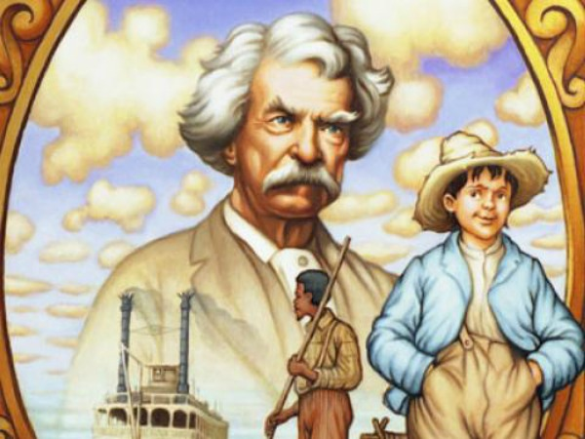
.”
Hvala za najbolji dječiji roman svih vremena!
Učenici petog razreda OŠ. „ Desanka Maksimović“

